Slide 1
PHƯƠNG TRÌNH VI PHÂN CẤP 2

Slide 2
BÀI TOÁN CAUCHY
Tìm nghiệm của phương trình
F(x, y, y’, y”) = 0 (1)
hoặc:
y” = f(x, y, y’) (2)
y(x₀) = y₀
y’(x₀) = y₁
thỏa điều kiện ban đầu :
Lưu ý: nghiệm tổng quát của ptvp cấp 2 có 2 hằng số tự do, cần 2 điều kiện để tìm 2 hằng số này.

Slide 3
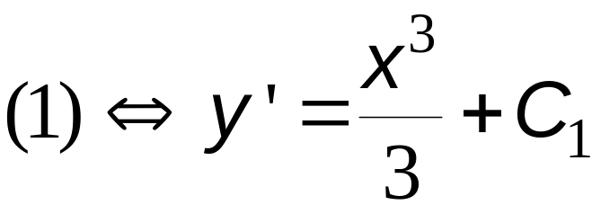
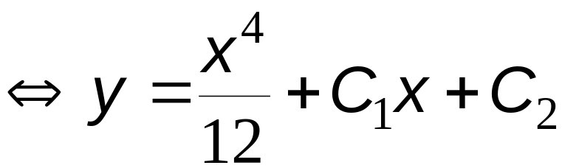
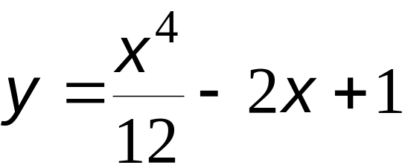
Ví dụ
Tìm nghiệm bài toán:
y” = x² (1)
y(0) = 1, y’(0) = -2 (2)
(3)
(4)
(2), (3) ⇒ C₁ = -2
(2), (4) ⇒ C₂ = 1
Vậy nghiệm bài toán là:

Slide 4
MỘT SỐ PTVP CẤP 2 GIẢM CẤP ĐƯỢC
LOẠI 1: pt không chứa y : F(x, y’, y”) = 0
Cách làm: đặt p = y’ → đưa về ptvp cấp 1 theo p, x
LOẠI 2: pt không chứa x: F(y,y’,y”) = 0
Cách làm: đặt p = y’ → đưa về pt cấp 1 theo
hàm p và biến y
LOẠI 3: F thỏa F(x,ty,ty’,ty”) = t^{n}F(x,y,y’,y”)
Cách làm: đặt y’ = yz → đưa về pt theo x, z

Slide 5
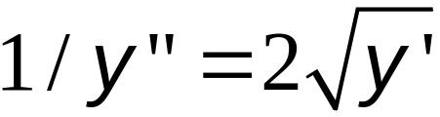

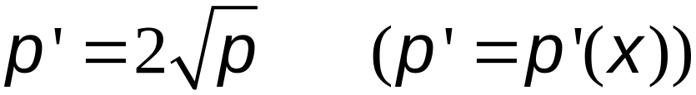
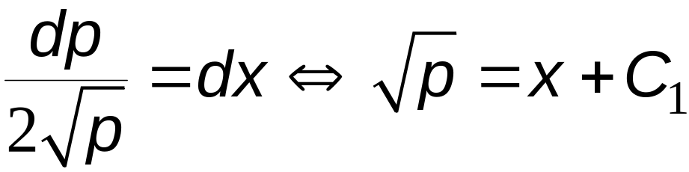
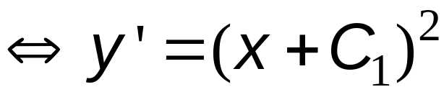
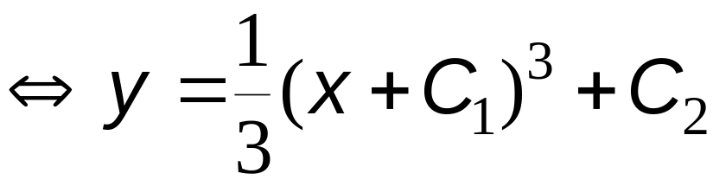
Ví dụ
Pt không chứa y, đặt
Pt trở thành:
Với p ≠ 0
p = 0 ⇔ y’ = 0 ⇔ y = C

Slide 6
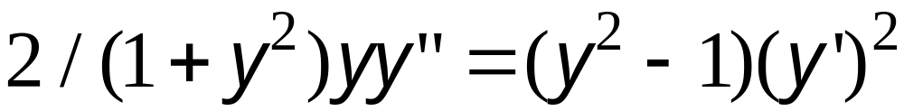
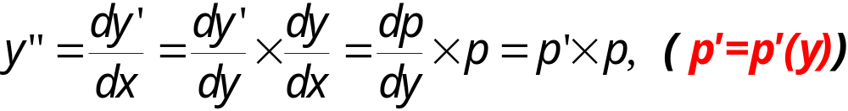
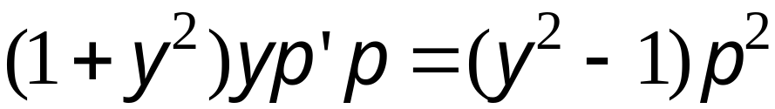
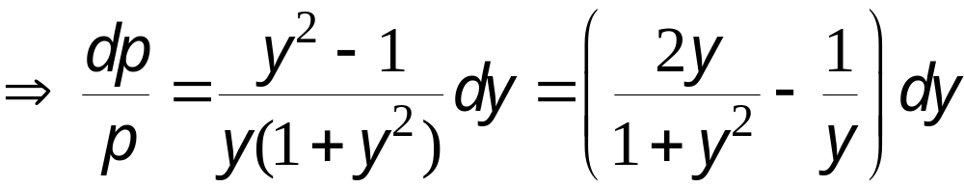
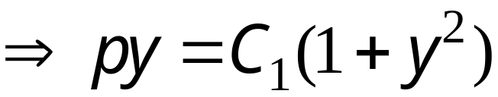
Pt không chứa x
Đặt y’ = p (xem y là biến)
Pt trở thành:

Slide 7
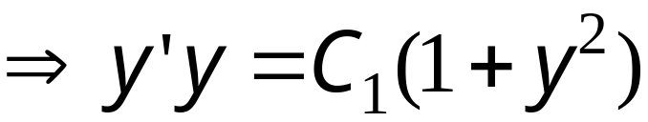
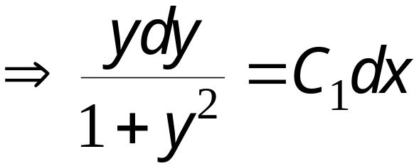
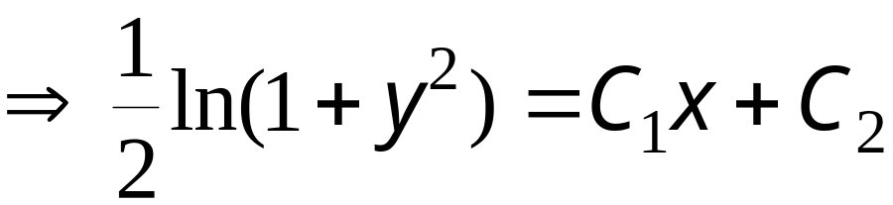

Slide 8
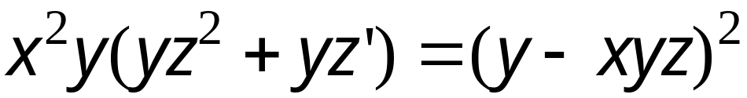
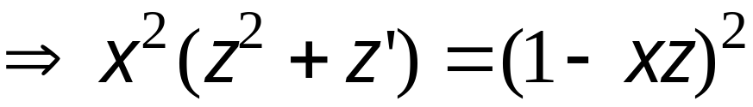
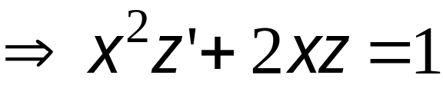
x²yy” – (y – xy’)² = 0
x² ty ty” – (ty – x ty’)² = t²[x²yy” – (y – xy’)²
Đặt y’ = yz ⇒ y” = y’z + yz’ = yz² + yz’
Pt trở thành:
(Tuyến tính )

Slide 9
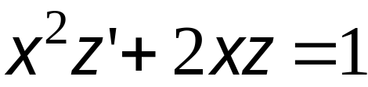
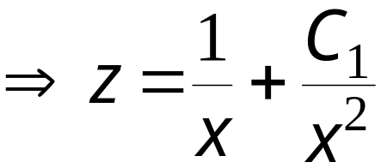
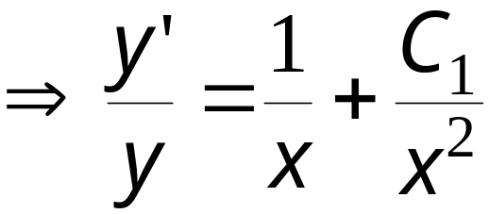
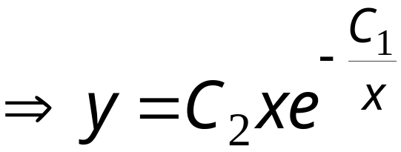

Slide 10
PTVP TUYẾN TÍNH CẤP 2
y” + p(x)y’ + q(x)y = f(x) (1)
p(x), q(x), f(x) liên tục
y” + p(x)y’ + q(x)y = 0
Phương trình thuần nhất
Cấu trúc nghiệm pt không thuần nhất:
y = y₀ + y_{r}
y₀ là nghiệm tổng quát của pt thuần nhất,
y_{r} là 1 nghiệm riêng của pt không thuần nhất

Slide 11
Nguyên lý chồng chất nghiệm
Nếu y₁ và y₂ lần lượt là các nghiệm của pt
y” + p(x)y’ + q(x)y = f₁(x)
y” + p(x)y’ + q(x)y = f₂(x)
thì y₁ + y₂ là nghiệm của pt
y” + p(x)y’ + q(x)y = f₁(x) + f₂(x)

Slide 12
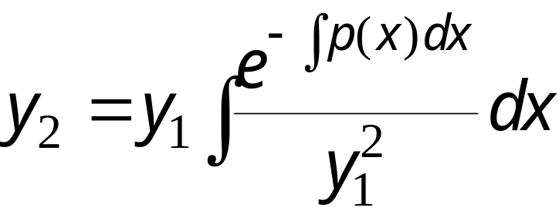
Giải phương trình thuần nhất
Nếu y₁ và y₂ là 2 nghiệm độc lập tuyến tính của pt thuần nhất
y” + p(x)y’ + q(x)y = 0
nghiệm tổng quát của pt này là
y₀ = C₁y₁ + C₂y₂
Nếu biết trước 1 nghiệm y₁ ≠ 0, y₂ được tìm như sau

Slide 13
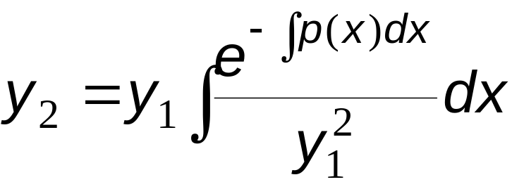
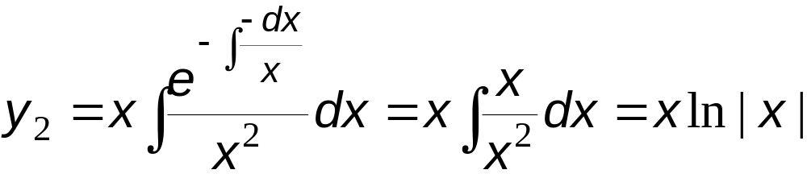
Ví dụ
Giải pt: x²y” – xy’ + y = 0, biết pt có 1 nghiệm y₁ = x
p(x) = – 1/x
y₀ = C₁x + C₂xln|x|

Slide 14
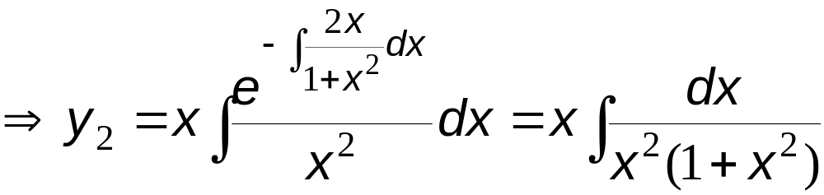
Giải pt: (1+x²)y” + 2xy’ – 2y = 4x² + 2 (1)
biết phương trình có 2 nghiệm y = x² và y = x + x²
Lưu ý: pt đã cho là pt không thuần nhất
y = x² và y = x + x² là 2 nghiệm của (1)
⇒ y₁ = (x + x²) – x² là nghiệm của pt thuần nhất
⇒ y₁ = x

Slide 15
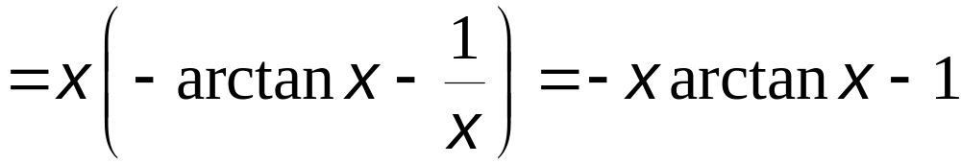
y₀ = C₁x + C₂(xarctanx + 1)
(NTQ của pt thuần nhất)
Nghiệm TQ của (1)
y = C₁x + C₂(xarctanx + 1) + x²

Slide 16
PTVP TUYẾN TÍNH CẤP 2 HỆ SỐ HẰNG
y” + ay’ + by = f(x)
(a, b là hằng số )
Bước 1:
Giải pt thuần nhất : y” + ay’ + by = 0
Bước 2: tìm 1 nghiệm riêng của pt không thuần nhất
y” + ay’ + by = f(x)

Slide 17
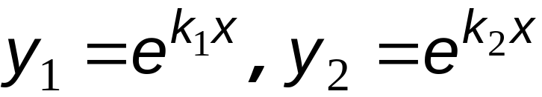
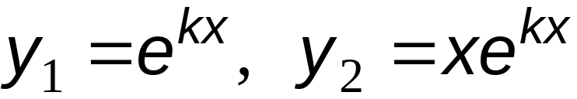
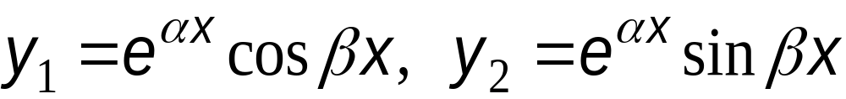
Cách xác định nghiệm tổng quát của pt thuần nhất
Giải phương trình đặc trưng:
k² + ak + b = 0
k₁, k₂ là nghiệm thực phân biệt:
k là nghiệm kép:
k = α ± iβ (phức):
y₀ = C₁y₁ + C₂y₂

Slide 18
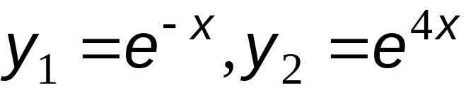
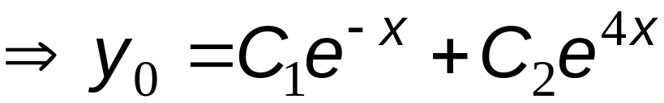
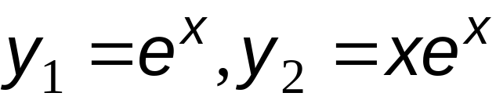
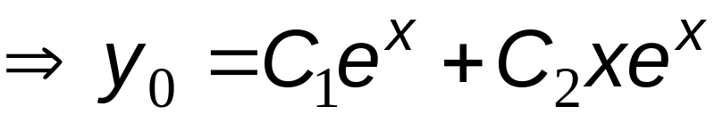
Ví dụ
y” – 3y’ – 4y = 0,
Ptđt: k² – 3k – 4 = 0
⇔ k = −1, k = 4
y” – 2y’ + y = 0,
Ptđt: k² – 2k + 1 = 0
⇔ k = 1 (kép)

Slide 19
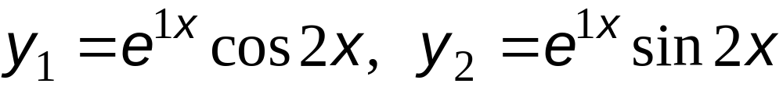
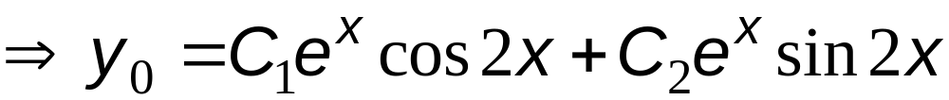
y” – 2y’ + 5y = 0,
Ptđt: k² – 2k + 5 = 0
⇔ k = 1 ± 2i

Slide 20
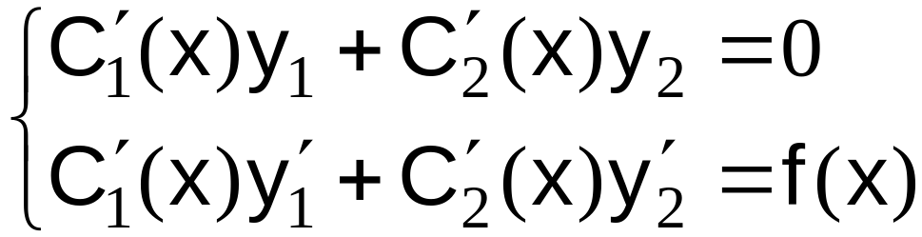
Tìm nghiệm riêng y_{r} của pt y” + ay’ + by = f(x)
Biến thiên bằng số
Trong y₀, xem C₁ =C₁(x), C₂ = C₂(x), giải hệ
y_{r} = C₁(x)y₁ + C₂(x)y₂

Slide 21
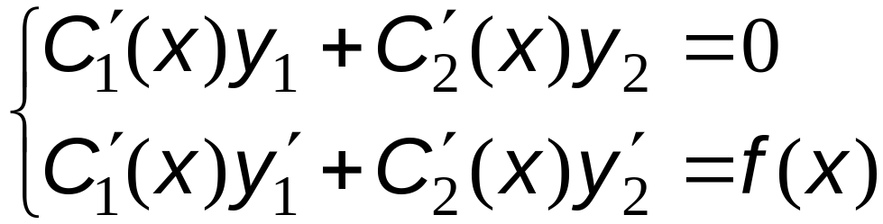
Ví dụ
y” + 3y’ + 2y = sin(e^{x})
Pt thuần nhất : y” + 3y’ + 2y = 0
(k² + 3k + 2 = 0)
Xem C₁ và C₂ là các hàm theo x, giải hệ

Slide 22
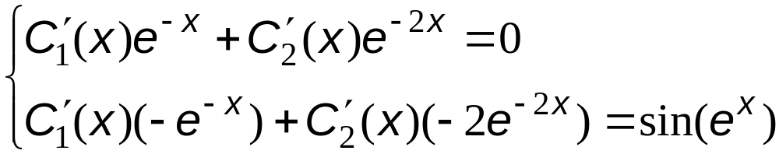
Chọn: C₁(x) = −cos(e^{x}), C₂(x) = e^{x} cos(e^{x}) – sin(e^{x})
y_{r} = C₁(x)y₁ + C₂(x)y₂
y_{r} = −e^{−x} cos(e^{x}) + e^{−2x} [e^{x} cos(e^{x}) – sin(e^{x})]
= −e^{– 2x}sin(e^{x})

Slide 23
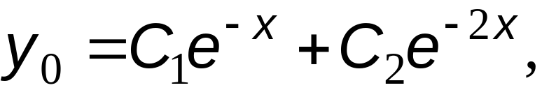
y_{r} = −e^{– 2x}sin(e^{x})

Slide 24
PP hệ số bất định tìm y_{r}
Áp dụng nếu:
f(x) = e^{αx} [P_{m}(x)cosβx + Q_{n}(x)sin βx ]
P_{m}, Q_{n} là các đa thức bậc m, n.
Xác định các hằng số α, β và s = max(m, n)
Lưu ý : vắng e^{αx}: xem α = 0
vắng cos, sin: xem β = 0
s là bậc của đa thức trong f (x)

Slide 25
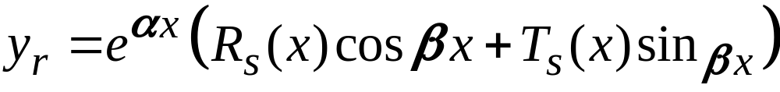
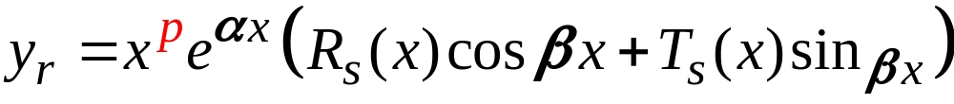
Định dạng y_{r}
Nếu α+i β không là nghiệm pt đặc trưng
Nếu α+i β là nghiệm bội p của pt đặc trưng (p = 1, 2)
Các đa thức R_{s}, T_{s} được xác định khi thay y_{r} vào pt không thuần nhất.

Slide 26
VÍ DỤ
Ptđt: k² + 1 = 0 ⇔ k = ± i
(1)
y” + y = x² + x
y₀ = C₁cos x + C₂sin x
f(x)
α = 0, β = 0, s = 2
⇒ α + iβ = 0: không là nghiệm ptđt
⇒ y_{r} = Ax² + Bx + C
⇒ y’_{r} = 2Ax + B, y_{r}” = 2A
Thay y_{r} vào (1):
2A + Ax² + Bx + C = x² + x, ∀x

Slide 27
2A + Ax² + Bx + C = x² + x, ∀x
⇔ A = 1, B = 1, 2A + C = 0
⇔ A = 1, B = 1, C = −2
y_{r} = x² + x – 2
⇒ y = y₀ + y_{r}
= C₁cos x + C₂sin x + x² + x – 2

Slide 28
(2)
y” + y’ = x – 2
Ptđt: k²+k=0 ⇔ k = 0, k =–1
f(x)
y₀ = C₁e^{0x} + C₂e^{–x}
α = 0, β = 0, s = 1
α + iβ = 0: là nghiệm đơn của ptđt ( p =1)
⇒ y_{r} = x¹ (Ax + B) = Ax² + Bx
⇒ y’_{r} = 2Ax + B, y_{r}” = 2A
Thay y_{r} vào (2):
2A + 2Ax + B = x – 2 , ∀x

Slide 29
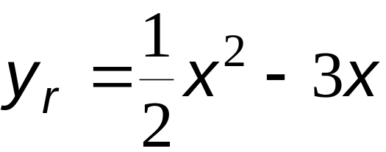
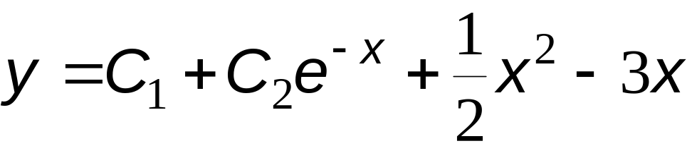
2A + 2Ax + B = x – 2 , ∀x
⇔ A = ½, B = – 3
Nghiệm TQ của (2):

Slide 30
(3)
y” – y’ – 2y = (x – 2)e^{-x}
Ptđt: k² – k – 2 =0 ⇔ k = 2, k =–1
y₀ = C₁e^{2x} + C₂e^{–x}
f(x)=(x – 2)e^{-x}
α = – 1, β = 0, s = 1
⇒ y_{r} = x¹ (Ax + B)e^{-x} = (Ax² + Bx)e^{-x}

Slide 31
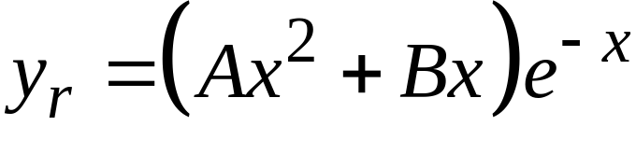

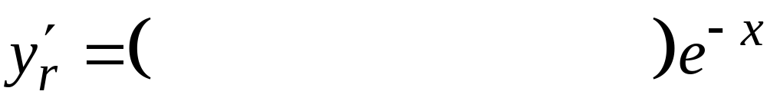
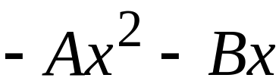


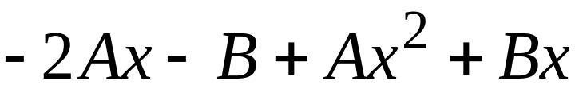


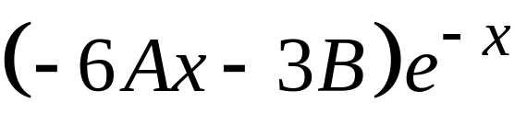




Slide 32
(4)
y” – y = xsinx
Ptđt: k² – 1 = 0 ⇔ k = ± 1
y₀ = C₁e^{x} + C₂e^{–x}
f(x) = xsinx
⇒ α = 0, β = 1, s = 1
⇒ α + iβ = i: không là nghiệm ptđt
y_{r} = (Ax + B)cosx + (Cx + D)sinx
y’_{r} = (Cx + A + D)cosx – (Ax + B – C)sinx
y_{r}” = – (Ax + B – 2C )cosx – ( Cx + 2A + D)sinx

Slide 33


















y_{r} = (Ax + B)cosx + (Cx + D)sinx
Thay y_{r} vào (3):

Slide 34


(– 2Ax – 2B + 2C) cosx + (– 2Cx – 2A + 2D)sinx = xsinx
– 2Ax – 2B + 2C = 0
– 2Cx – 2A + 2D = x
A = 0, B = C
C = -1/2, A = D
⇔
⇔
A = 0, B = -1/2
C = -1/2, D = 0
⇔
Nghiệm TQ (3):

Slide 35



(4)
y” + 4y’ + 4y = e ^{– 2x} + sinx
Ptđt: k² + 4k + 4 = 0 ⇔ k = – 2 (bội p =2)
f(x) = e ^{– 2x} + sinx
không có dạng đặc biệt
f₁(x) = e ^{– 2x}
Thay y_{r1} vào pt:
y” + 4y’ + 4y = f₁(x) = e ^{– 2x}
⇒A = ½

Slide 36




f₂(x) = sinx
(k = -2)
Thay y_{r2} vào pt:
y” + 4y’ + 4y = f₂(x) = sinx
⇒ B = – 4/7 , C = –3/7
( Nguyên lý chồng chất nghiệm)

Slide 37



PHƯƠNG TRÌNH EURLER
(a, b, p, q là hằng số)
(ax + b)²y” + p(ax + b)y’ + qy = f(x)
Đổi biến : t = ln|ax + b| ⇔ ax + b =± e^{t}

Slide 38




Thay vào pt ban đầu:
Tuyến tính hệ số hằng

Slide 39



Ví dụ
(2x + 1)²y”–2(2x + 1)y’–12y = 0, trên miền 2x+1> 0
Đặt : 2x + 1 = e^{t} hay t = ln(2x + 1)

Slide 40






(2x + 1)²y”–2(2x + 1)y’–12y = 0,
2x + 1 = e^{t}
Pt trở thành:

Slide 41


Giải pt: x²y” + xy’ – y = lnx.sin(lnx)
(x > 0)
Đặt: t = lnx hay x = e^{t}
Thay vào pt:

Slide 42




